Slide 1
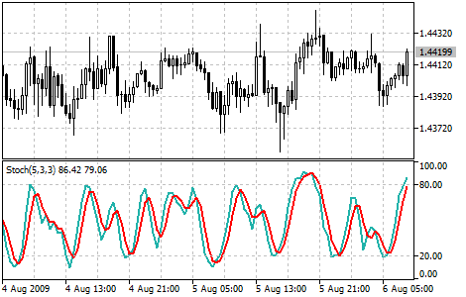
Bài 12: Stochastic

Slide 2

Stochastic là gì?
Được phát triển bởi George Lane
Xác định được vùng giá tốt để mua bán
Xác định xu hướng giá tiếp theo khi giá đi vào vùng quá mua, quá bán

Slide 3
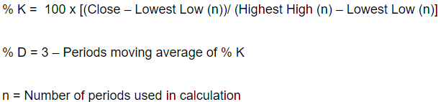
Cách tính Stochastic
Công thức tổng quát

Slide 4
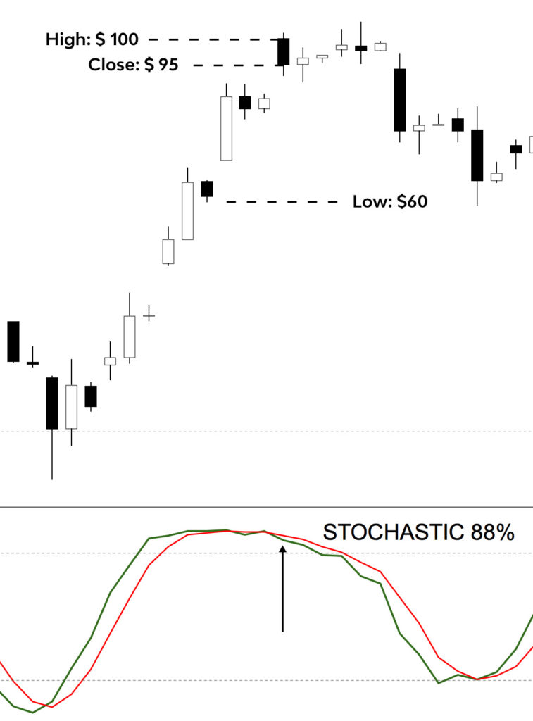
Cách tính Stochastic
VD tính cho 5 chu kỳ:
Giá thấp nhất của 5 cây nến: 60$ Giá cao nhất của 5 cây nến: 100$ Giá đóng cửa của cây nến gần nhất: 95$ Giá trị của Stochastic indicator:
%K=[(95 – 60 ) / (100 – 60)] * 100 = 88%

Slide 5
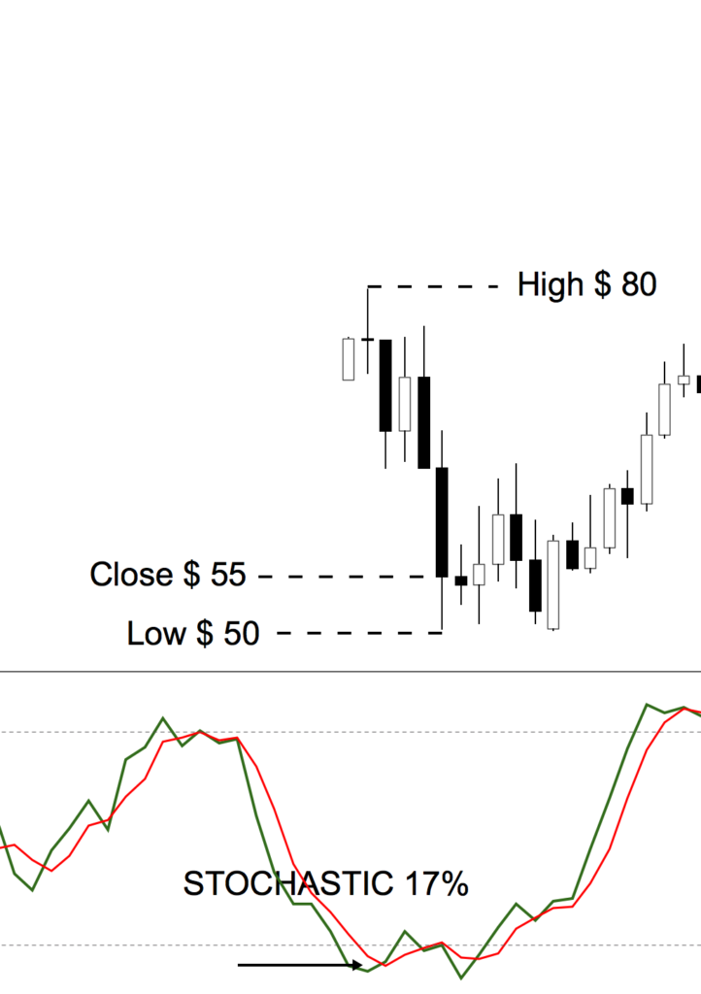
Cách tính Stochastic
VD tính cho 5 chu kỳ:
Giá thấp nhất của 5 cây nến: 50$ Giá cao nhất của 5 cây nến: 80$ Giá đóng cửa của cây nến gần nhất: 55$ Giá trị của Stochastic indicator:
%K=[(55 – 50 ) / (80 – 50)] * 100 = 17%

Slide 6
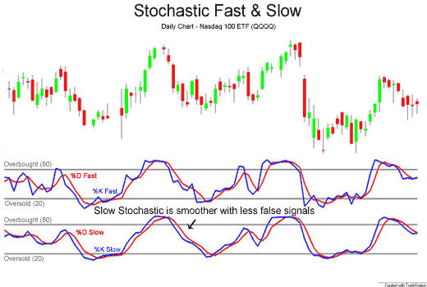
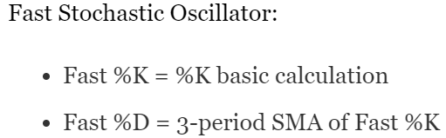
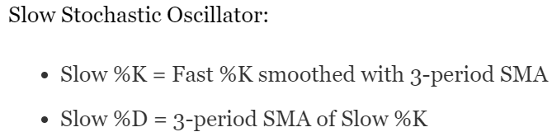
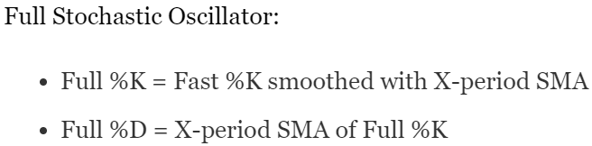
Có 3 loại Stochastic chính

Slide 7
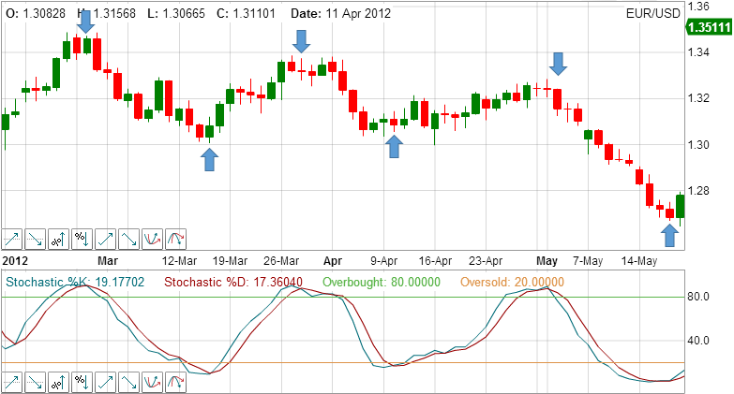
Xu hướng

Slide 8
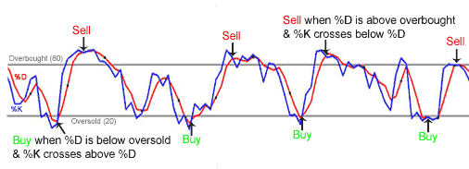
Giao dịch với Stochastic
Hầu như đúng với mọi khung thời gian
Giao dịch dựa vào vùng giao nhau của %K và %D

Slide 9
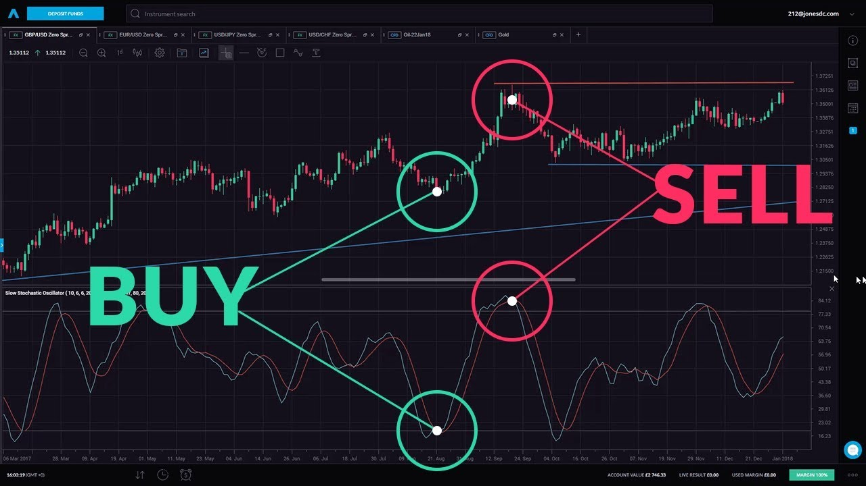
Giao dịch với Stochastic

Slide 10
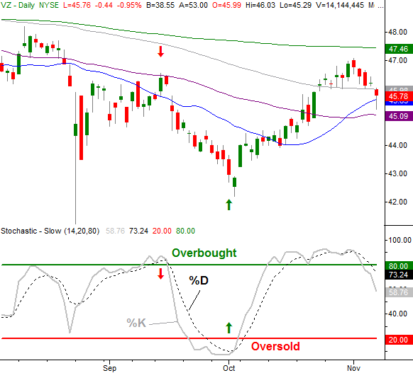
Hiểu đúng về Quá mua / Quá bán
Khi chỉ số đi vào vùng quá mua, quá bán. Không có nghĩa là giá đã quá mua quá bán.
Nó có nghĩa là giá đã vào cái đà rất mạnh.

Slide 11
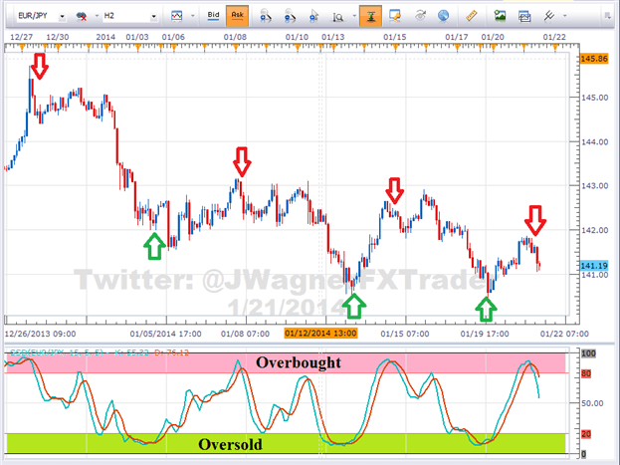
Hiểu đúng về Quá mua / Quá bán

Slide 12
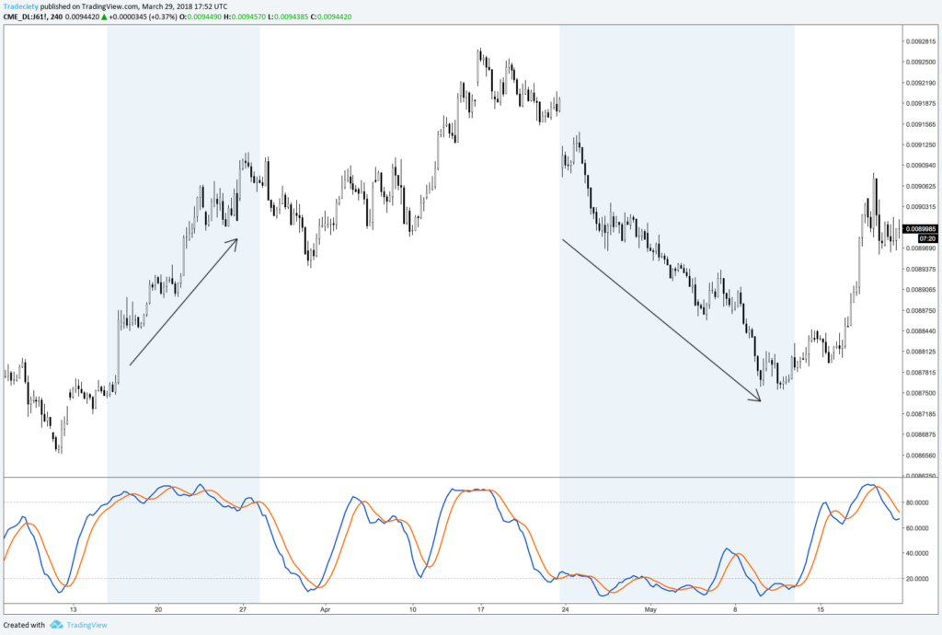
Hiểu đúng về Quá mua / Quá bán

Slide 13
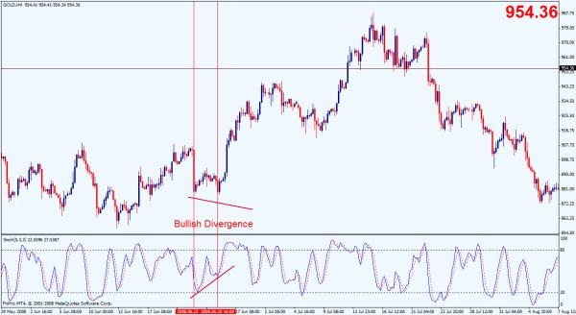
Stochastic phân kỳ

Slide 14
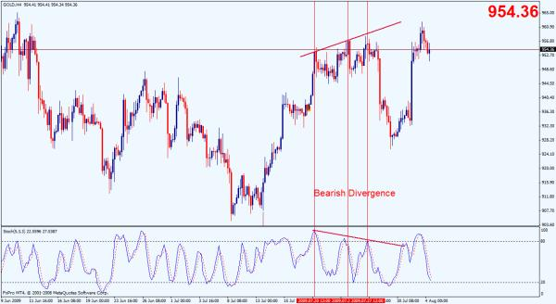
Stochastic phân kỳ

Slide 15
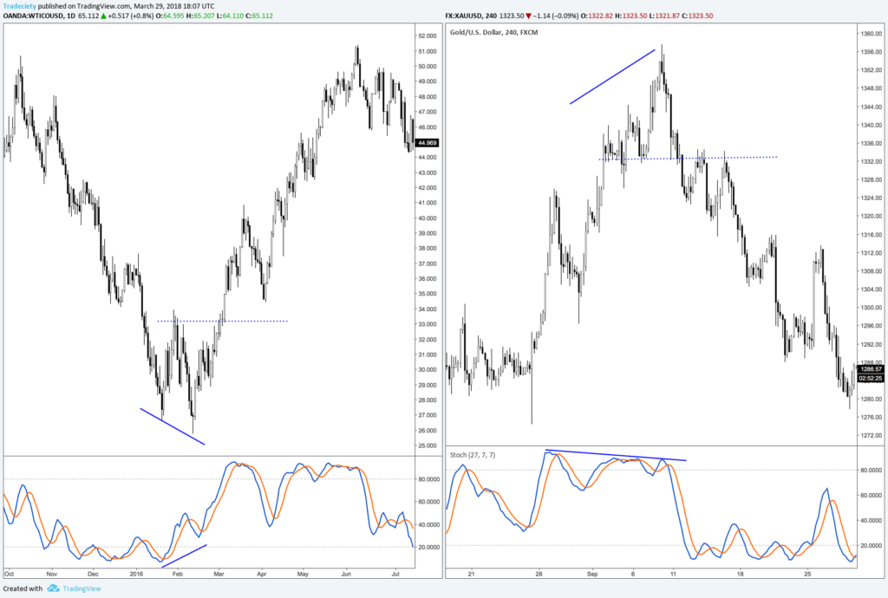
Stochastic phân kỳ

Slide 16
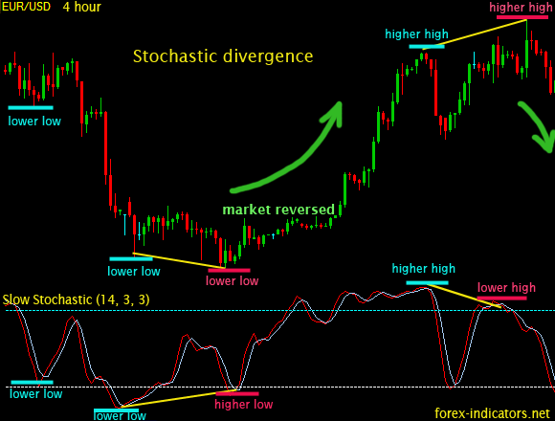
Stochastic phân kỳ

Slide 17

Thực hành trên biểu đồ

Slide 18



